Slide 1
PROYECTOS DE INFRAESTRUCTURA FISICA
UPS CENTRO DE DATOS.
VA_026_2024
División de Infraestructura Física
Vicerrectoría Administrativa

Slide 2
Información general
Objeto: Suministro, transporte, instalación y puesta en servicio de dos (2) UPS trifásicas tipo online modulares cada una con 2 módulos de 15kVA para el respaldo eléctrico del centro de datos de la Universidad de Antioquia, para configuración en redundancia, según diagrama unifilar. Incluye un tablero de protección y control, y un banco de baterías para autonomía de 1 hora para 15kVA por UPS, además de soporte y garantía extendida a dos (2) años desde la puesta en funcionamiento de las UPS, con servicio de mantenimiento preventivo cada seis (6) meses en el periodo de garantía
Presupuesto: El presupuesto estimado es de TRESCIENTOS CINCUENTA Y NUEVE MILLONES OCHOCIENTOS SESENTA Y UN MIL QUINIENTOS SESENTA Y UN PESOS ($359.861.561) incluido el IVA y demás impuestos, tasas o contribuciones
Forma de pago: El Contratante pagará al Contratista, mediante actas parciales mensuales
Período de pago: El Contratante pagará al Contratista a los treinta (30) días siguientes a la presentación de la factura de venta, que cumpla con los requisitos exigidos por el Estatuto Tributario y la Ley, previa aprobación de la Interventoría.
Anticipo
Para el presente proceso la UdeA NO entregará anticipo.

Slide 3
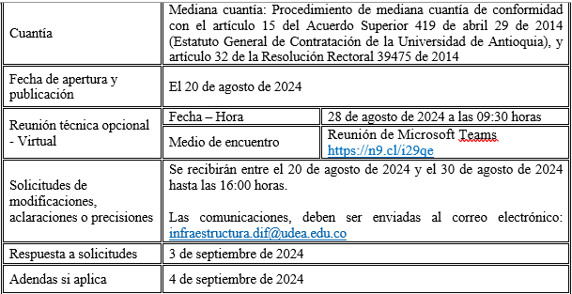
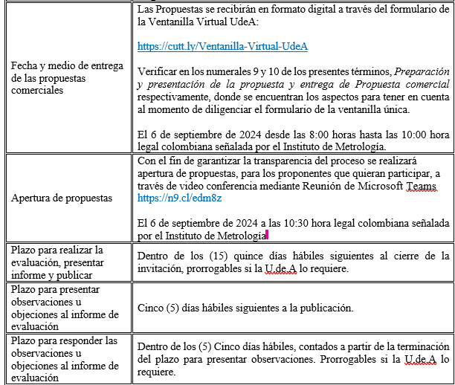
Cronograma
.

Slide 4
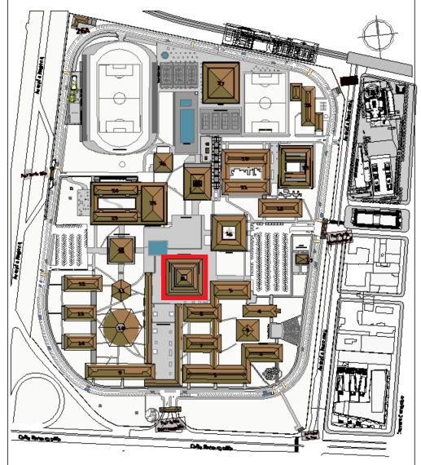
ALCANCE Etapa 1
Alcance:
2 UPS modulares con mínimo 2 módulos de 15kVA cada una, para 30kVA por UPS, para trabajar en redundancia, incluye tarjeta y sistema de control para configuración en paralelo, incluyendo el tablero de protección y maniobra.
2 bancos de batería cada una con una autonomía de 1h para 15kVA.
Alimentador en 3N°1/0+1N°1/0+1N°4AWG AL AAA8000 desde cuarto de planta eléctrica hasta ubicación de las UPS.
Bandeja portacables tipo malla de 30x5,4cm en tramo de tablero existente hasta ubicación de las UPS.
Obras complementarias:
Protecciones eléctricas.
Servicio nocturno dominical o festivo para desinstalar sistema existente e instalar el sistema proyectado.
Configuración y puesta en servicio.
Ubicación: Bloque 8 Ciudad Universitaria

Slide 5
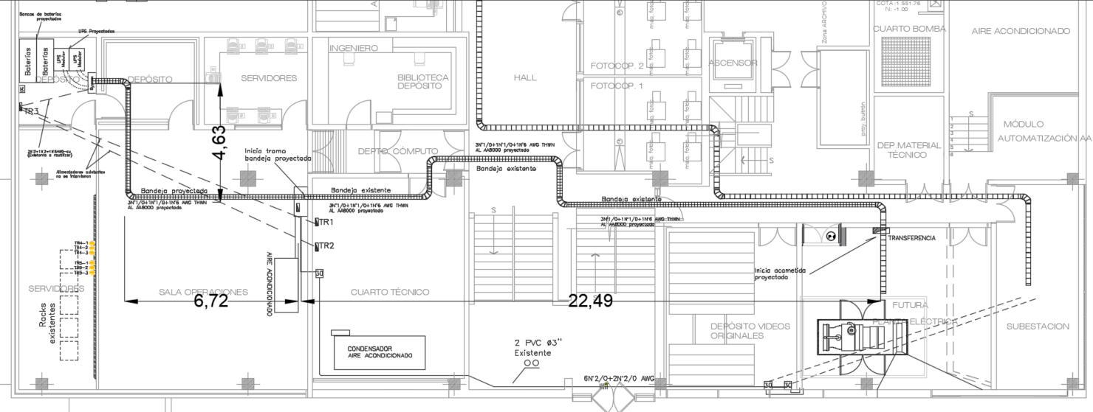

Slide 6
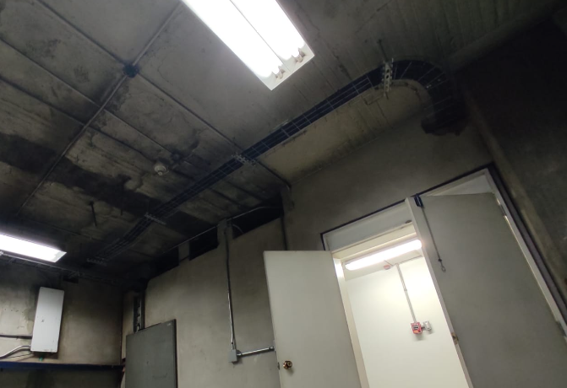
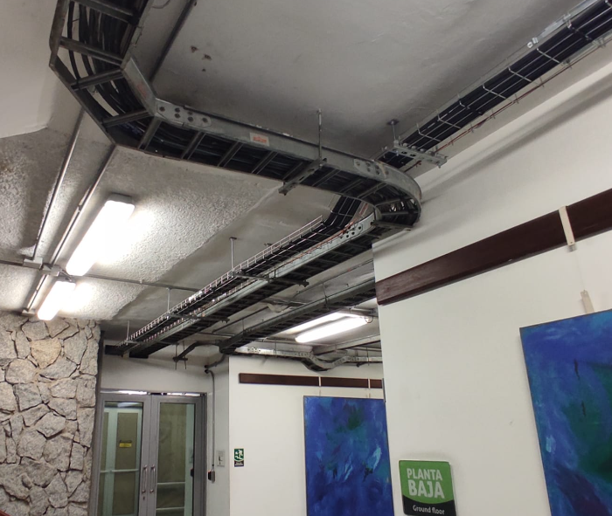
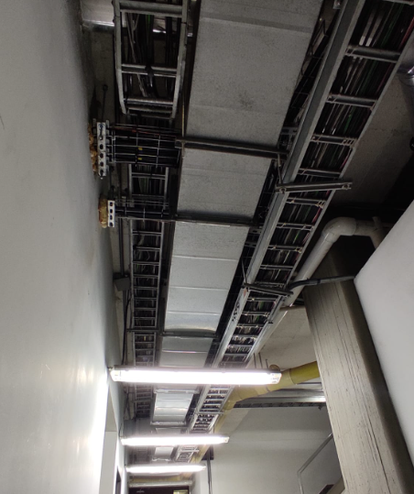
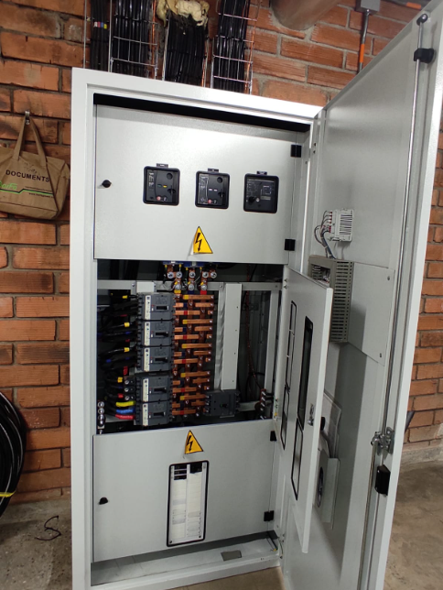

Slide 7
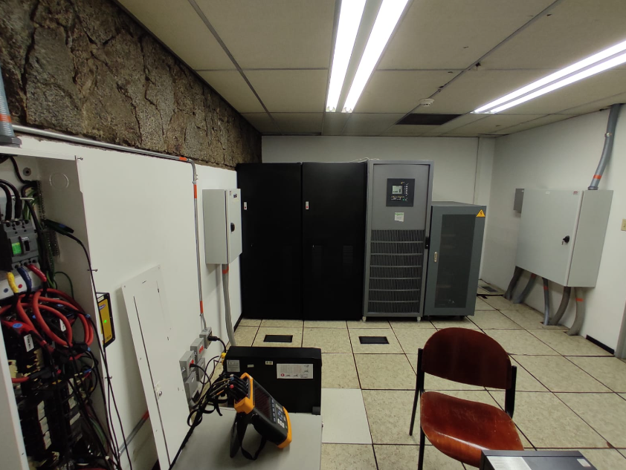
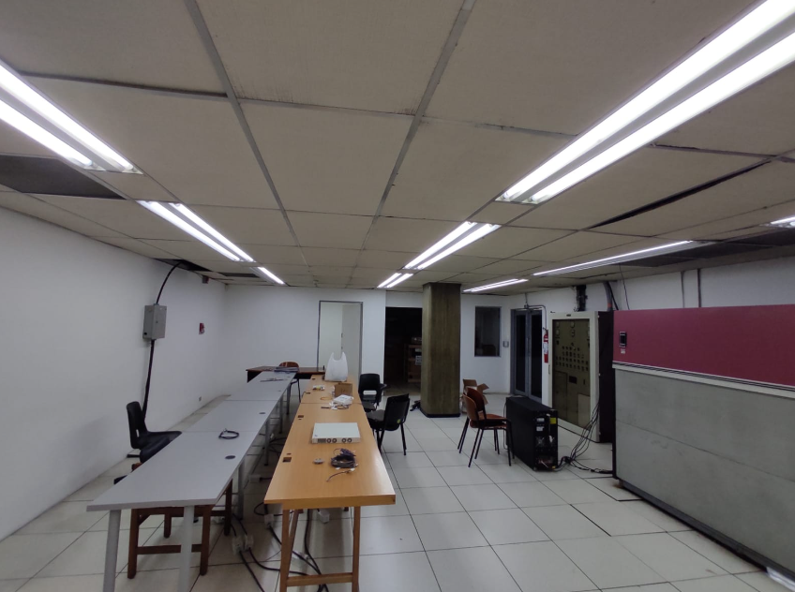
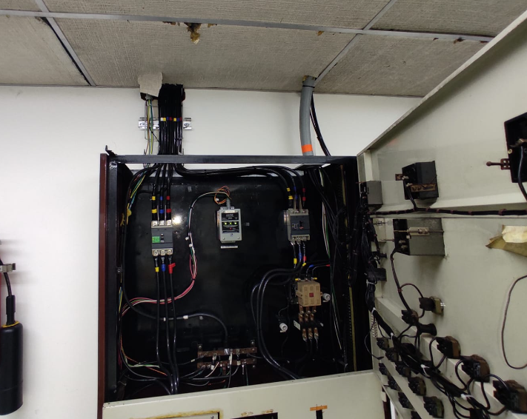

Slide 8
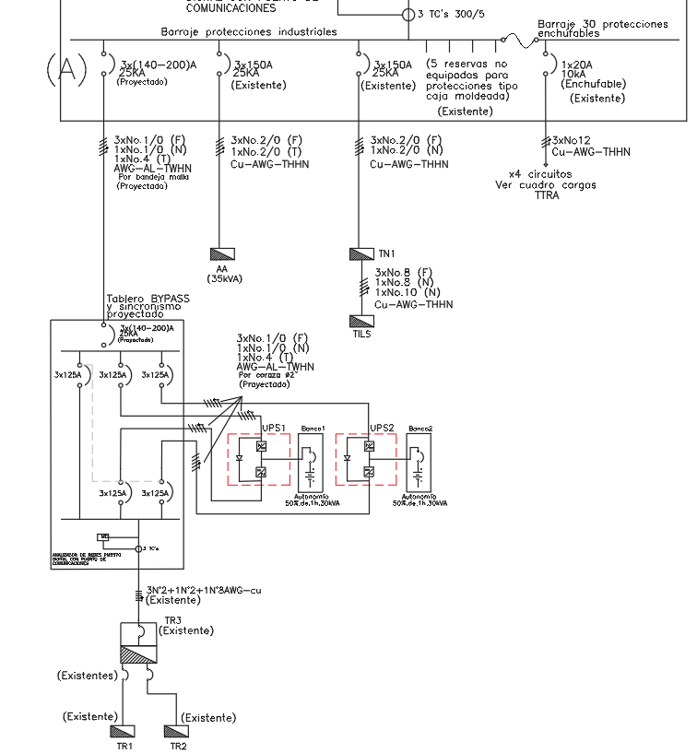

Slide 9
Especificaciones técnicas UPS solicitada
ESPECIFICACIONES TÉCNICAS MÍNIMAS DEL UPS
Potencia mínima total del UPS | 30kVA
Tipo | Modular
Cantidad mínima de módulos | 2
Potencia nominal mínima por módulo | 15kVA
Voltaje de entrada (*) | 3x208/120V (3F+N+T)
Voltaje de salida (*) | 3x208/120V (3F+N+T)
Regulación de voltaje de salida | <+/- 1.5%
Factor de potencia de salida | 1
Rango de Voltaje de Entrada (mínimo) | 187 V – 253V
Frecuencia de entrada | 60 Hz
Rango de frecuencia | 40 – 70 Hz
Distorsión de Voltaje (THDu) salida | < 2% carga lineal < 5.5% para carga no lineal
Capacidad de sobre carga | <=110%: 10mins; <=125%:1min; >150%: 200 ms
Eficiencia | > 92% en modo normal >97% ECO
Comunicaciones | RJ45
Normas y certificaciones | UL1778 y/o IEC 62040-3
Ruido máximo audible a 1m | 68dB

Slide 10
Gracias

